Slide 1
Доступные мероприятия
по энергосбережению
Примеры из программы энергосбережения Управления образования Администрации
г. Белгорода
Тихомирова Тамара Ивановна
Доцент энергетического факультета БГТУ им. В.Г. Шухова

Slide 2
Принципы формирования органами исполнительной власти перечня типовых мероприятий
по энергосбережению и повышению энергетической эффективности
Формирование перечня мероприятий
Определение состава мероприятий
Обеспечение результата
Учет региональных особенностей
• Доступность мероприятий
(возможности их оплаты собственниками помещений)
• Минимизация неудобства граждан
(непричинение гражданам неудобств, связанных с выполнением мероприятий)
• Периодичность пересмотра мероприятий
(не реже чем 1 раз в 3 года в соответствии с современным уровнем развития науки и производственно-технологических условий выполнения мероприятий)
• Реализуемость мероприятий
(учет технической возможности и экономической целесообразности их осуществления)
• Своевременность выполнения мероприятий
(указание единовременности или периодичности)
• Окупаемость (полная или частичная)
(приоритет мероприятий с наименьшим сроком окупаемости и наименьшей стоимостью)
• Обеспечения комфорта граждан
(обеспечение параметров качества коммунальных услуг и требований санитарных норм и правил)
• Эффективное и рациональное использования энергоносителей
(минимизация потерь и нерационального использования)
• Учет климатических и экологических условий
• Дифференциация мероприятий исходя из класса энергетической эффективности многоквартирных домов
• Дифференциация мероприятий исходя из технических параметров многоквартирных домов
(установление общих мероприятий для всех домов и отдельных мероприятий для групп домов, имеющих схожие конструктивные и технические параметры, уровень благоустройства, схемы энергоснабжения)

Slide 3
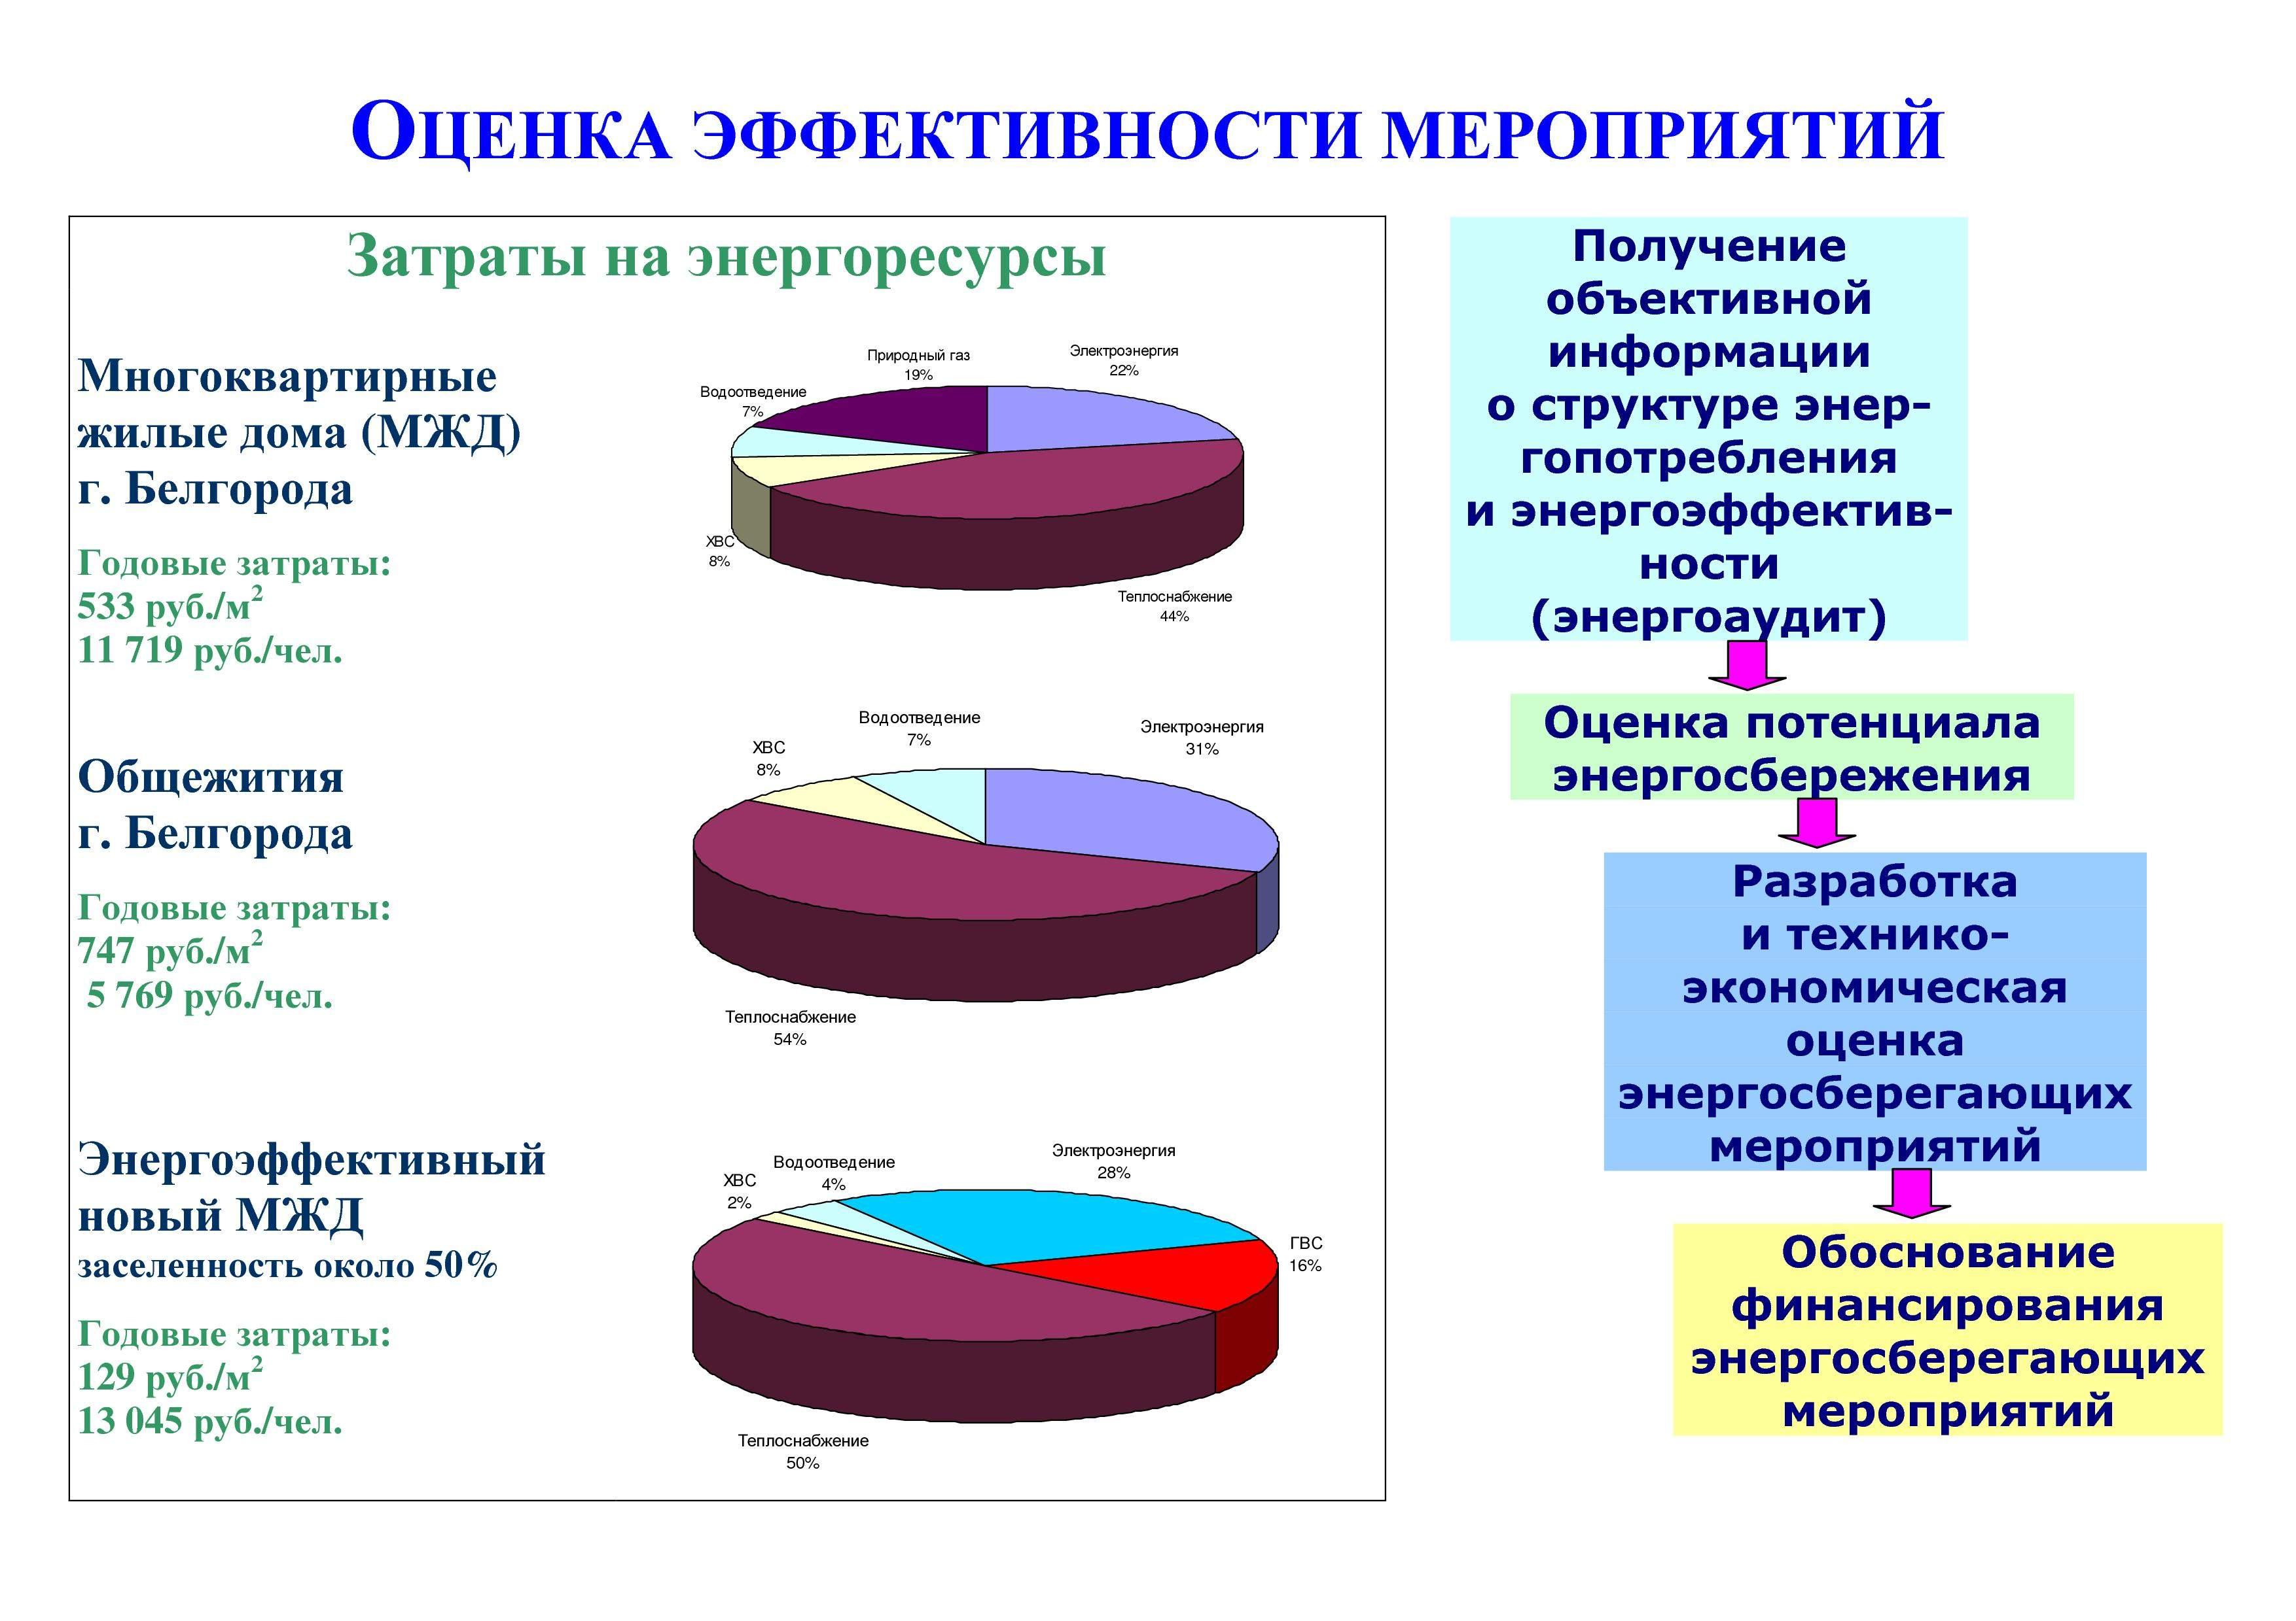

Slide 4



Организационно-аналитические мероприятия
Технические мероприятия

Slide 5

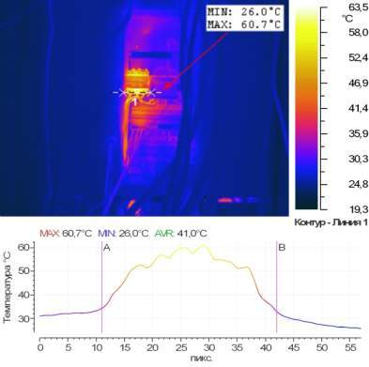
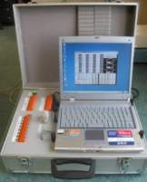
1.Проведение энергетических обследований. Определение удельных расходов электроэнергии, газа, теплоэнергии, горячей воды, холодной воды. Оформление энергетических паспортов на все учреждения.
Выявление учреждений с повышенными расходами энергоресурсов, их слабых мест, технико-экономическое обоснование энергосберегающих мероприятий
Срок реализации для муниципальных учреждений до 31.12.2012 (ФЗ №261)
Повторное обследование каждые 5 лет

Slide 6

2. Размещение на фасадах зданий, строений, сооружений указателей классов их энергетической эффективности.
Срок исполнения 2010- 2012г.

Slide 7

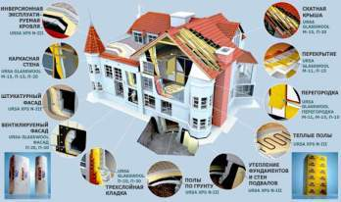
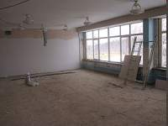
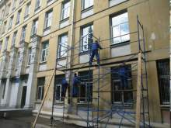
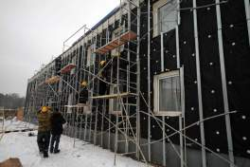
3. Обеспечение контроля за внедрением энергосберегающих мероприятий при ремонте зданий, строений, сооружений.
Снижение потребления энергоресурсов
Срок исполнения 2010- 2015г.

Slide 8
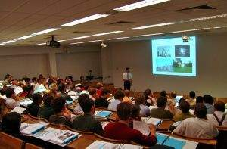
4. Организация обучения руководителей учреждений, ответственных за энергоэффективность методам энергосбережения, технико-экономической оценке энергосберегающих мероприятий.
Рационализация и снижение потребления энергоресурсов
Срок исполнения 2010- 2015г.

Slide 9
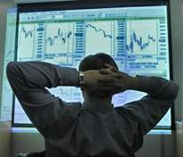
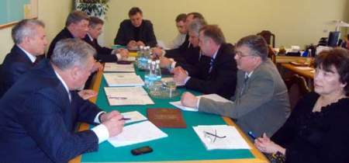
5. Разработка порядка предъявления рекламацией к поставщикам при нарушении качественных показателей энергоносителей.
Повышение качества поставляемых энергоресурсов
Срок исполнения 2010г.

Slide 10
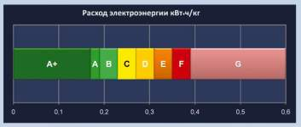

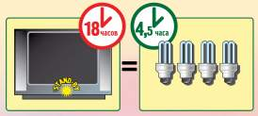
6. Организация режима работы энергопотребляющего оборудования и освещения (выключение или перевод в режим «сна» компьютеров при простое, полная загрузка посудомоечных и стиральных машин, исключение работы оборудования «на холстом ходу» и др.).
Снижение потребления энергоресурсов
Срок исполнения 2010- 2015г.

Slide 11
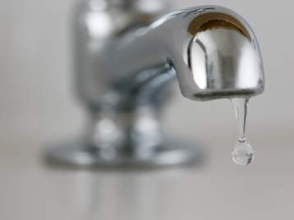
7. Контроль за нецелевым использованием энергоносителей (отбор воды из системы отопления, протечки и др.).
Снижение потребления энергоресурсов
Срок исполнения 2010- 2015г.

Slide 12
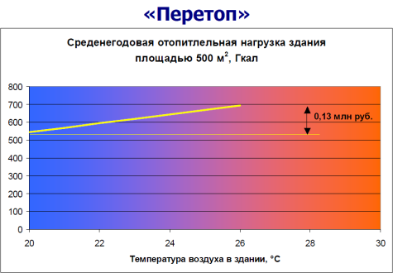
8. Снижение отопительной нагрузки в зданиях или отдельных помещениях в нерабочие периоды организаций
Снижение отопительной нагрузки на 5%.
Срок исполнения 2010- 2015г.

Slide 13
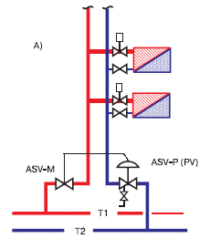
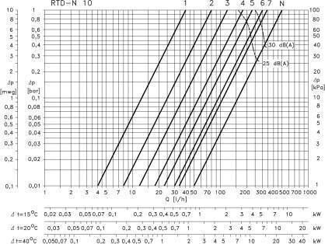
9. Проведение гидравлической регулировки, ручной балансировки распределительных систем отопления и стояков в зданиях, строениях, сооружениях, не оснащенных автоматическими ИТП ((проводится эксплуатирующей организацией).
Снижение отопительной нагрузки на 5%.
Без проведения настройки
Превышение фактического расхода
через потребитель в 4 раза !!!
Потребитель 2
Расход – 80 л / ч
Δ P = 0.23 бар
Настройка 3,5
Потребитель 1
G = 80 л / ч
Δ P = 0.1 бар
Настройка 5,5
Срок исполнения 2010- 2015г.

Slide 14
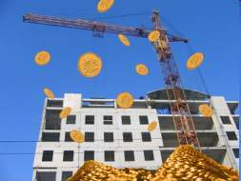
10. Содействие заключению энергосервисных договоров и привлечению частных инвестиций в целях их реализации
Снижение потребления энергоресурсов
Срок исполнения 2010- 2015г.

Slide 15
11. Анализ договоров электро-, тепло-, газо- и водоснабжения на предмет выявления положений договоров, препятствующих реализации мер по повышению энергетической эффективности
Снижение оплаты за энергоресурсы
Срок исполнения 2010г.

Slide 16
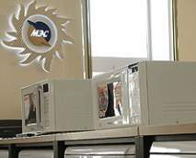

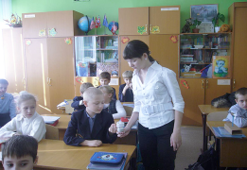
12. Организация обучения школьников основам энергосбережения и культуре энергопотребления в виде элементов (разделов) естественных дисциплин.
Культура энергосбережения
Срок исполнения 2010- 2015г.

Slide 17

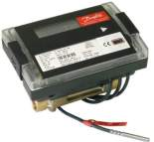

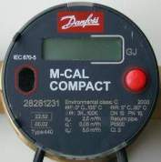
1. Установка приборов учета энергоресурсов (электроэнергия, газ, тепло, горячая вода, холодная вода)
Общая экономия 3,3% от объема оплаты энергоресурсов

Slide 18
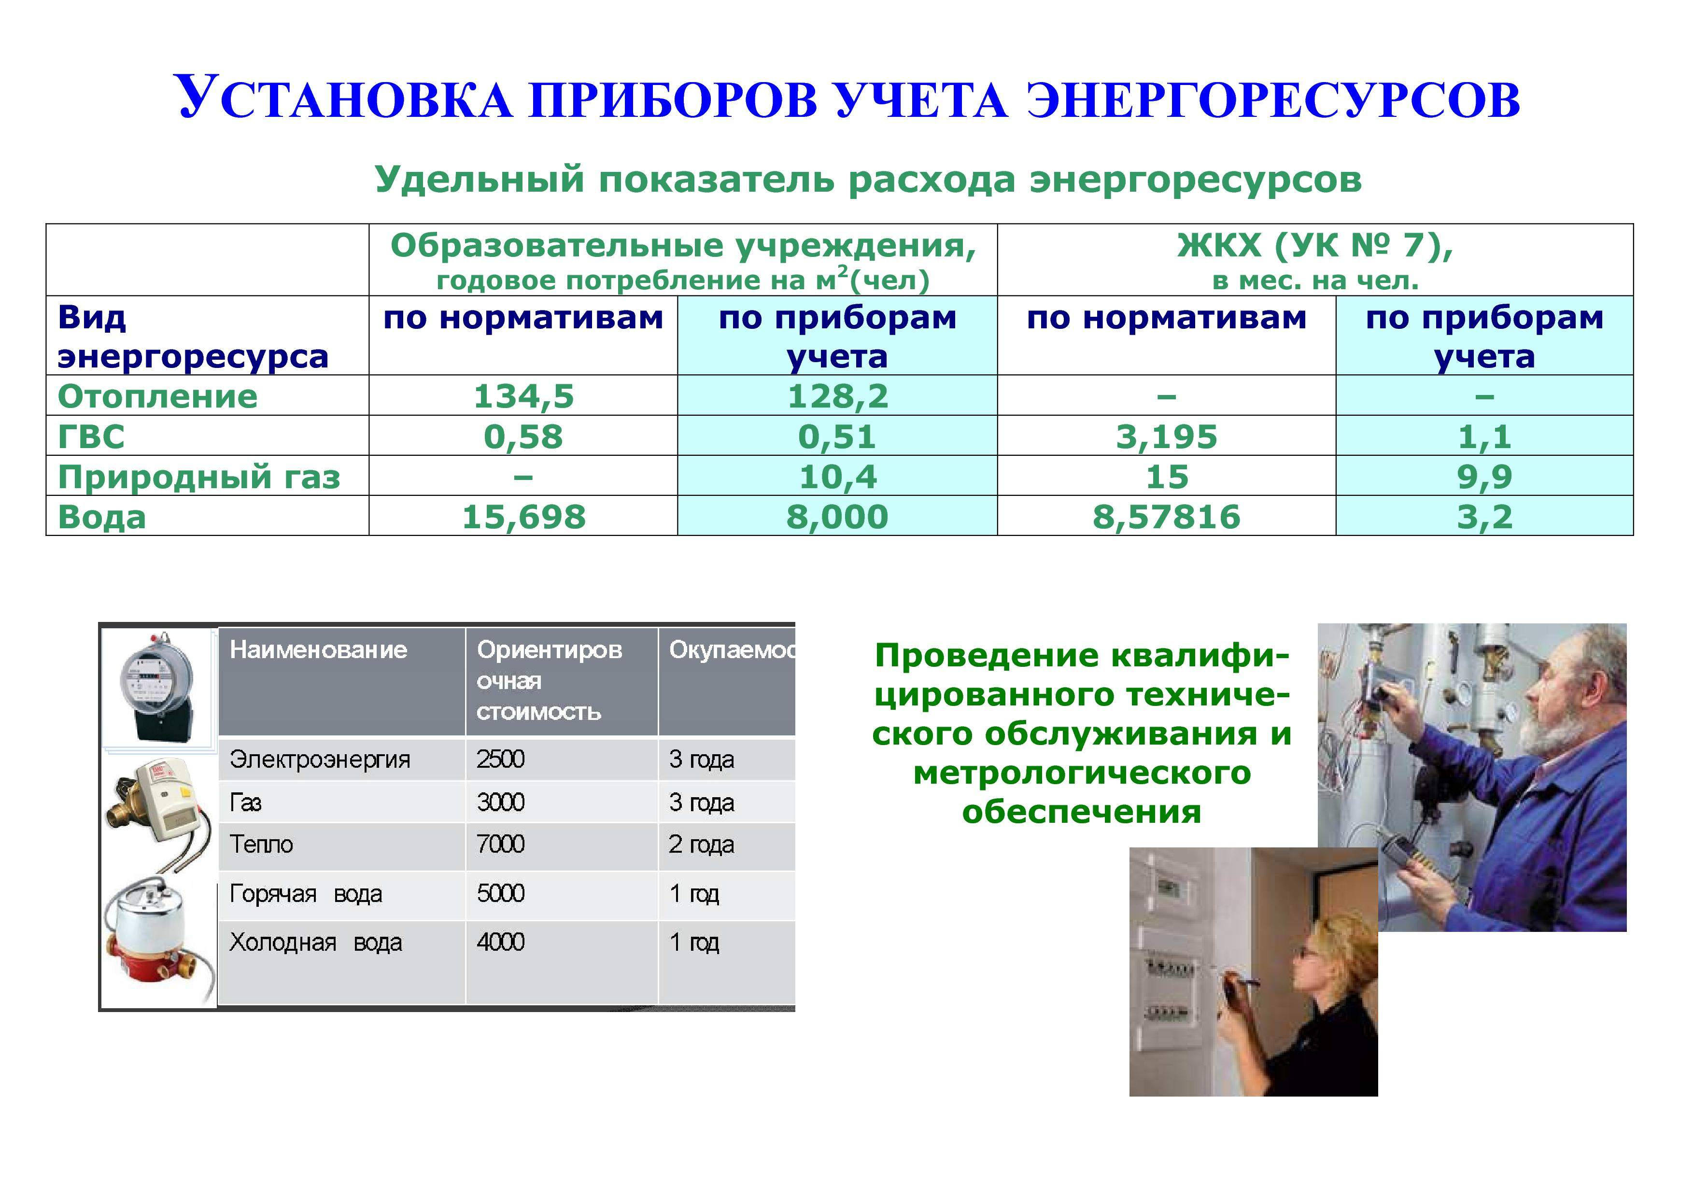

Slide 19
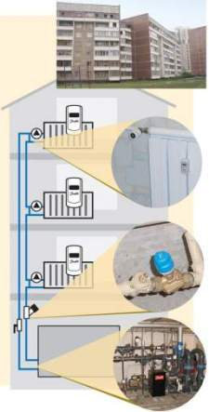
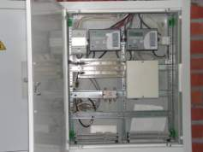
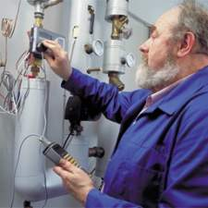
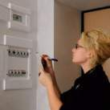
  2.Проведение квалифицированного технического обслуживания и метрологического обеспечения узлов учета и регулирования энергоресурсов в учреждениях

Slide 20

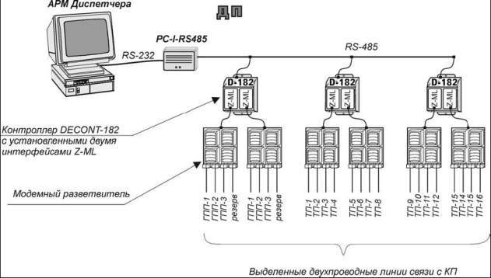
3. Ведение систематического мониторинга показателей энергопотребления в учреждениях , внедрение систем дистанционного снятия показаний приборов учета используемых энергетических ресурсов, сбор и анализ информации об энергопотреблении организаций (зданий, строений, сооружений), автоматизация расчетов за потребляемые энергетические ресурсы.

Slide 21
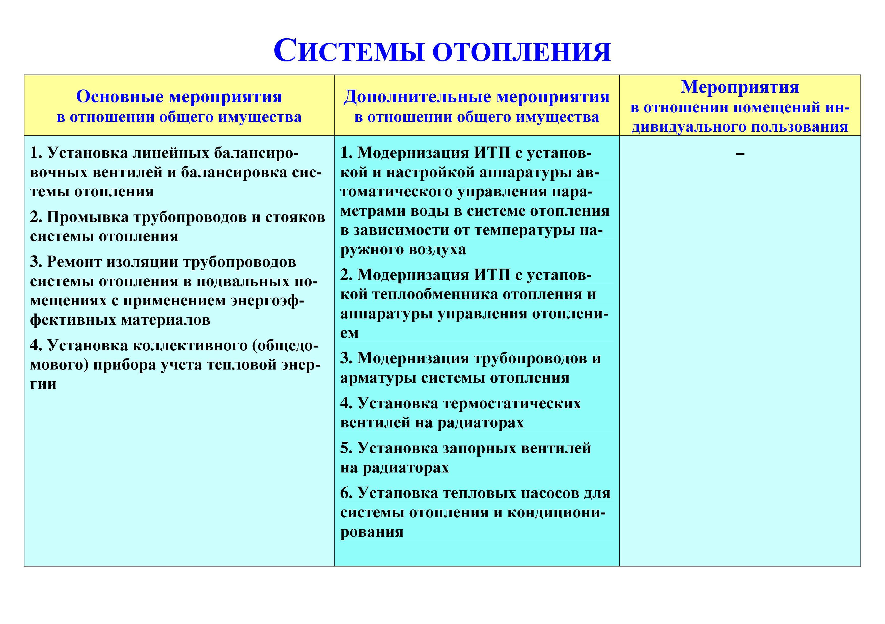

Slide 22
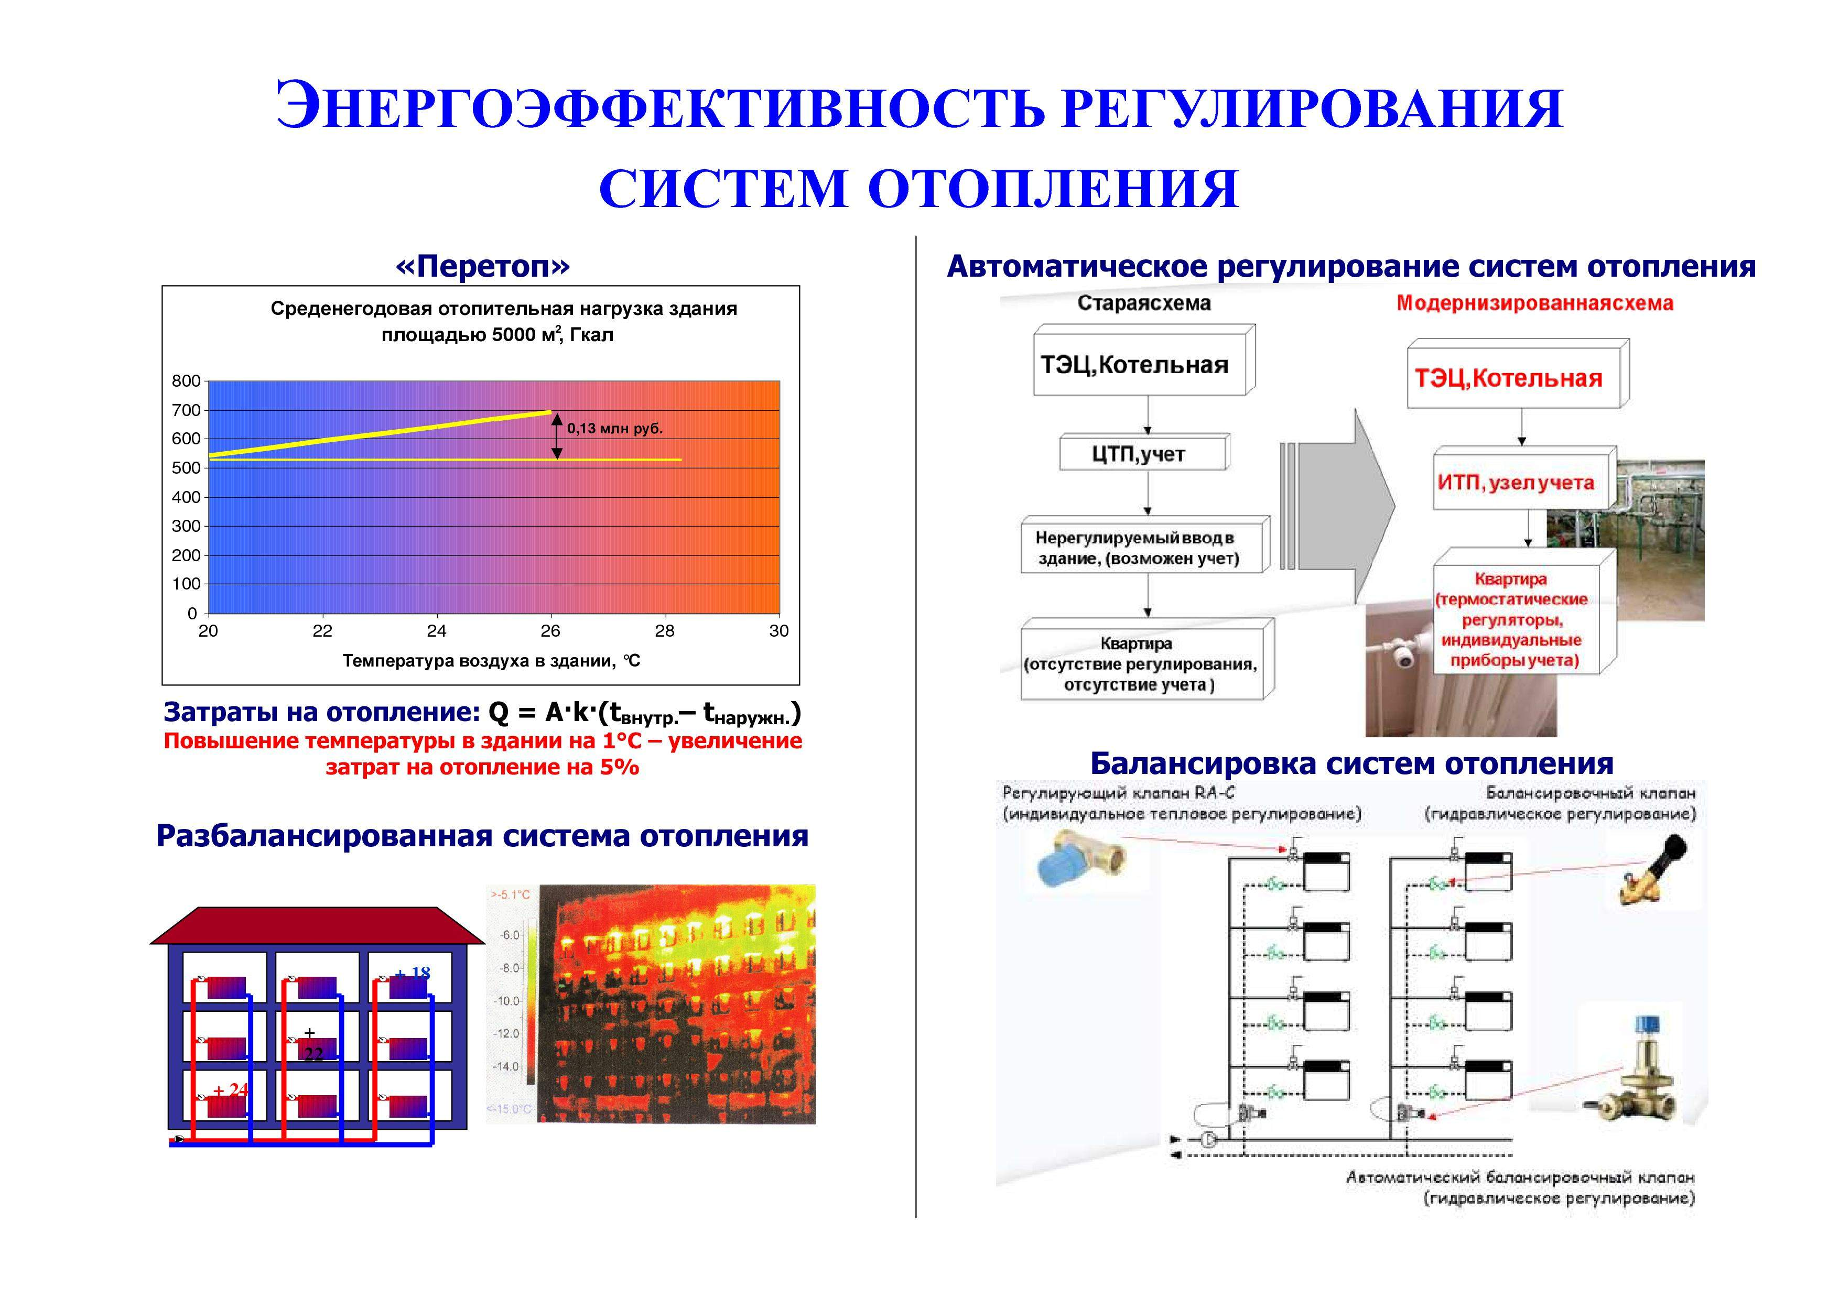

Slide 23

4.Реконструкция ЦТП и ИТП с применением энергоэффективного оборудования, систем автоматического регулирования потребления тепловой энергии, внедрение комплексонной обработки воды, переход с открытой на закрытую циркуляционную систему ГВС
Эффект достигается за счет приближения регулирования к конечному потребителю и мотивации потребителей к экономии
Экономия тепловой энергии за счет ликвидации «перетопов», введения пониженного температурного графика в ночное время, выходные дни и дни каникул (экономия 15-20% и до 40% потребляемых теплоты, или от 15-20 млн руб. в год)

Slide 24

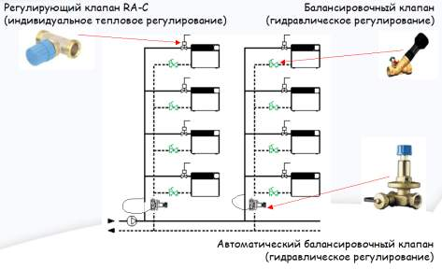
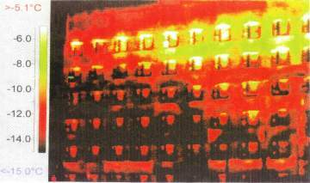
6.Оснащение отопительной системы приборами гидравлической регулировки, автоматической/ручной балансировки распределительных систем отопления и стояков (в среднем 125 тыс. руб. на объект площадью 3500 м²) .
Разбалансированная
Система
отопления
Избыток теплопоступлений
(открытые форточки)
Недостаток теплопоступлений

Slide 25

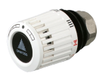


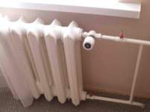
8.Установка радиаторных регуляторов (термостатов) для индивидуального регулирования отопительной мощности в помещениях (150 т.р. на объект)
Установка радиаторных терморегуляторов обусловлена требованиями энергосбережения, теплового комфорта и социальной защищённости граждан
Экономия тепловой энергии за счет локального регулирования температуры до 5-10% от общего потребления
Стоимость | Окупаемость
880 руб./шт. | 3 года
Систему можно отбалансировать установив терморегуляторы
перед каждым потребителем

Slide 26

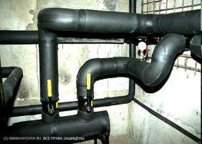



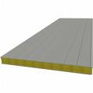
5.Тепловая изоляция трубопроводов и оборудования, разводящих трубопроводов отопления и горячего водоснабжения в зданиях, строениях, сооружениях современными теплоизоляционными материалами с длительным сроком службы, восстановление разрушенной тепловой изоляции
Необходима:
—для сокращения потерь тепла;
— для обеспечения заданной температуры на поверхности изоляции;
— для предотвращения замерзания содержащейся в них жидкости;
— для предотвращения конденсации влаги на поверхности изоляции;
— теплоизоляция водяных тепловых сетей двухтрубной подземной канальной прокладки
Наименование | Стоимость руб. погонный метр
Пенополиуретановая теплоизоляция труб | 790
Полиэтиленовая изоляция стальных труб | 1860
Внутренняя цементно-песчаная изоляция стальных труб | 5750
Изоляция Thermaflex | 500
Минеральная вата | 800
Снижение потерь тепловой энергии на отопление, экономия средств на оплату тепловой энергии

Slide 27
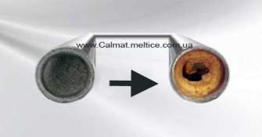
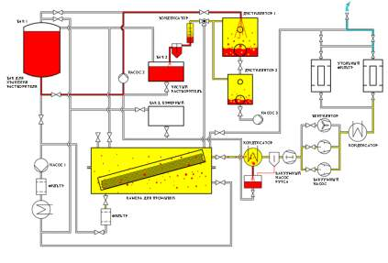
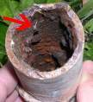
7. Оценка наростов и зарастания труб отопления и ГВС и отопительных приборов, гидрохимическая промывка систем отопления, электрогидроимпульсная прочистка внутридомовых систем горячего и холодного водоснабжения и отопительных радиаторов, гидрохимическая промывка и электрогидроимпульсная прочистка водоводяных подогревателей. Замена отопительных стояков со сроком службы свыше 10-15 лет, имеющих наросты и зарастания

Slide 28
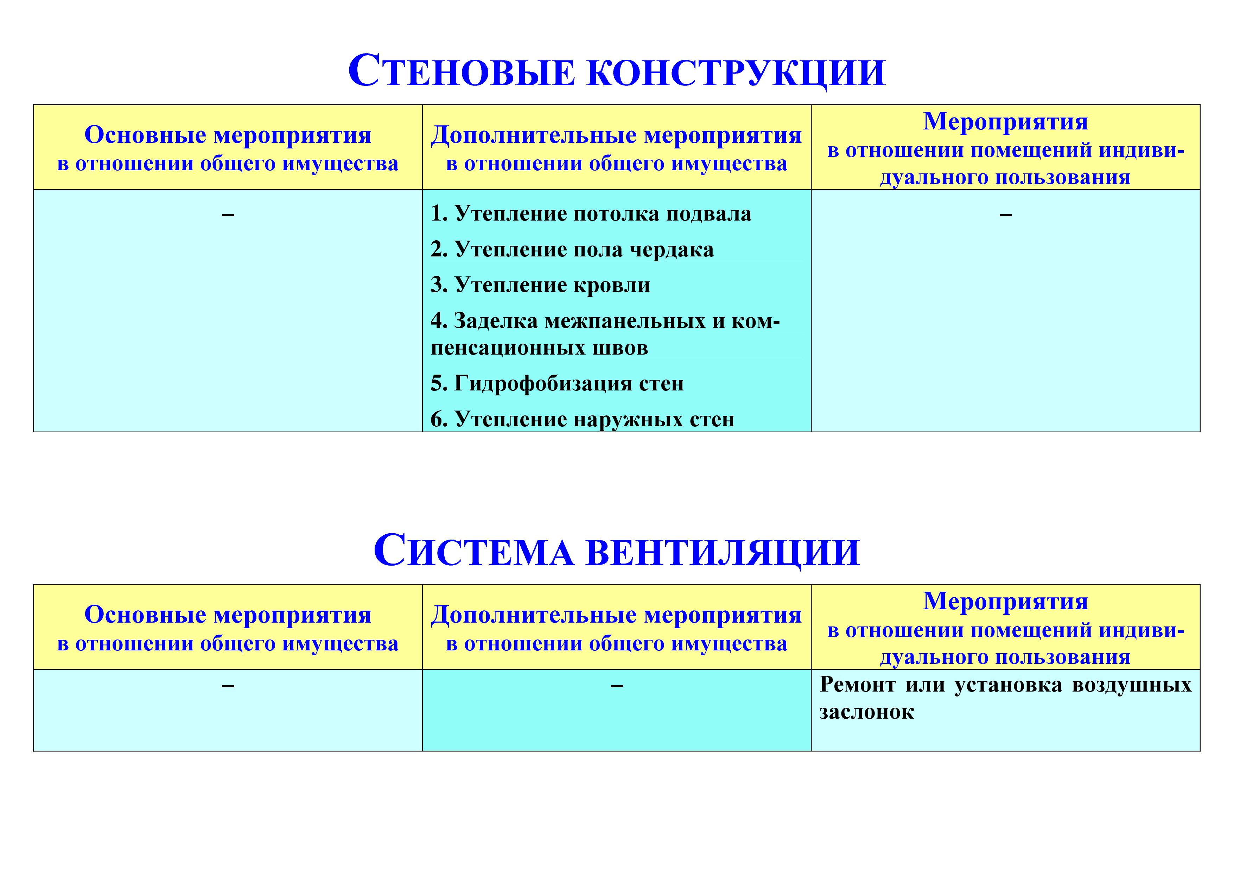

Slide 29

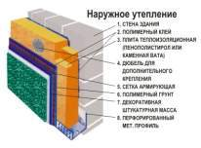
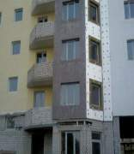

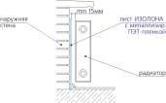

9. Проведение теплосберегающих мероприятий: утепление стен, входов, окон, подвалов, установка отражающих экранов за отопительными приборами, ликвидация декоративных конструкций, закрывающих отопительные приборы, очистка отопительных приборов от загрязнений, окрашивание их в светлые тона и т.п.
Наименование | λ, Вт·м₂·К | Средняя стоимость 1 м³
Минераловатные и стекловолокнистые
Маты минераловатные прошивные и на синтетическом связующем (ISOVENT) | 0,056 | 3875
Плиты полужесткие минераловатные на крахмальном связующем и на основе базальта (IZOVOL) | 0,07 | 1900
Плиты полужесткие минераловатные (IZOVOL) | 0,034 | 1500
Маты и полосы из стеклянного волокна прошивные (URSA) | 0,061 | 1040
Полимерные
Пенополистирол (Пеноплекс, Styrofoam, Ursa XPS) | 0,038 | 3750
Пенопласт, пенополистирол | 0,052 | 1020
Пенополиуретан | 0,041 | 9540

Slide 30
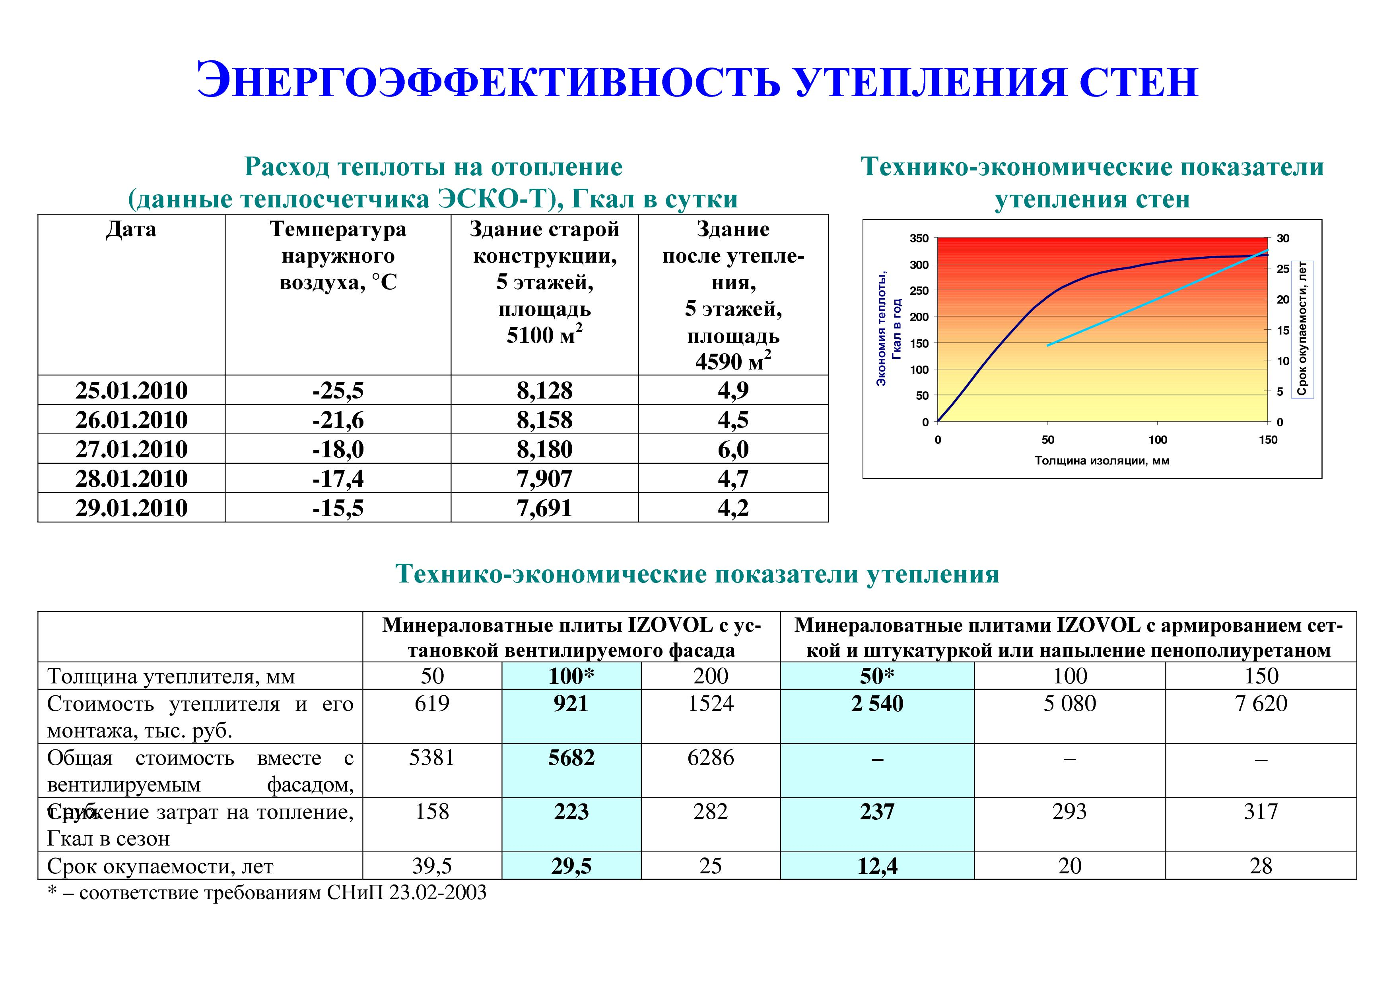

Slide 31
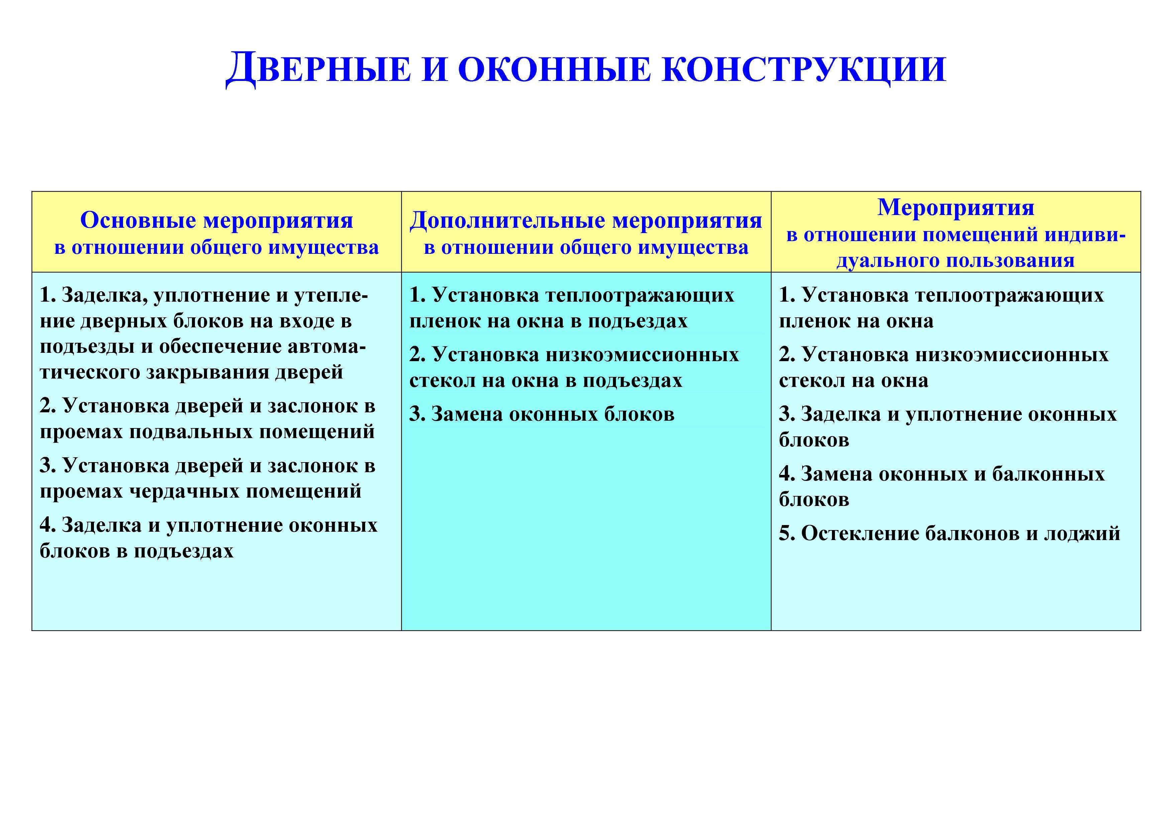

Slide 32

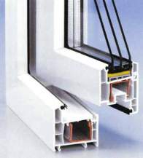
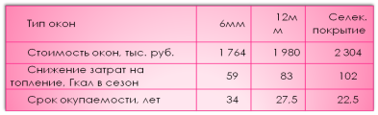
10. Замена старых окон на пластиковые с двухкамерным стеклопакетом, твердым селективным покрытием и системой вентиляции Регель Эйр
Однокамерный стеклопакет: R = 0,35
Требования СНиП 23.02.2003
для г. Белгорода: R = 0,409…0,498
Профиль | AGS | Rehau-basic | Rehau Sib-design | KBE etalon | KBE expert | Brusbox – 60-4 | PROPLEX-PREMIUM
сопротивление теплоотдаче, (м2°С/Вт) | 0,82 | 0,67 | 0,75 | 0,65 | 0,73 | 0,66 | 0,74
воздухопроницаемость оконного блока при разности давления на наружной и внутренней поверхностях 10 Па, (кг/м2Ч) | 5 | 4,3 | 5 | 4 | 4,8 | 4,2 | 5
изоляция внешнего шума потока городского транспорта, (дБА) | 31 | 25 | 30 | 25 | 28 | 25 | 29

Slide 33
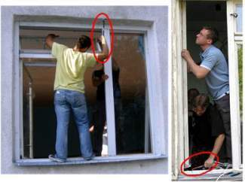
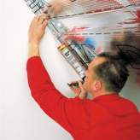
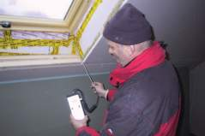
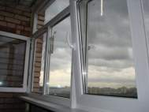
11. Уплотнение оконных и дверных проемов (для сохранивших качество дверных блоков).
При одновременном уплотнении внутренних и наружных оконных притворов воздухопроницаемость окна снижается в среднем на 40%. Срок окупаемости – не более года.

Slide 34




12. Наклейка на стекло пластиковых окон с одинарным стеклопакетом керамической теплосберегающей пленки для повышения показателей теплозащиты окна до нормативного уровня.
Наименование | Стоимость | Окупаемость
1 м² пленки NTBIR 8070 | 700 р | 7 лет

Slide 35


Slide 36


Slide 37






  13. Модернизация систем освещения на основе энергоэкономичных осветительных приборов, организация локального освещения, регулирование яркости освещения.
Люминесцентные
лампы
Светодиодные
лампы

Slide 38


Slide 39


  14. Установка и замена регуляторов расхода воды с эластичной диафрагмой
Стоимость одного регулятора с установкой : 350 руб.
Дневное потребление горячей воды в здании: 0,26 Гкал в сутки.
Установка регуляторов: на первом и втором этаже.
Расход воды через регуляторы: 0,26/(2/5) = 0,1 Гкал в сутки.
Экономия согласно МДС 13-7.2000: 20%.
Общая экономия: 0,1·0,2 = 0,02 Гкал в сутки = 7,6 Гкл в год
Денежный эквивалент экономии: 6550 руб. в год.
Срок окупаемости: 0,5 года.

Slide 40


